Slide 1
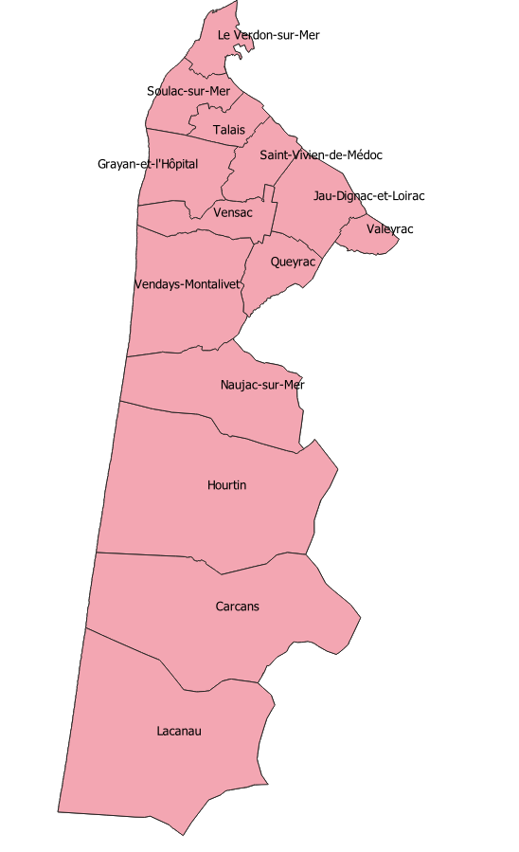
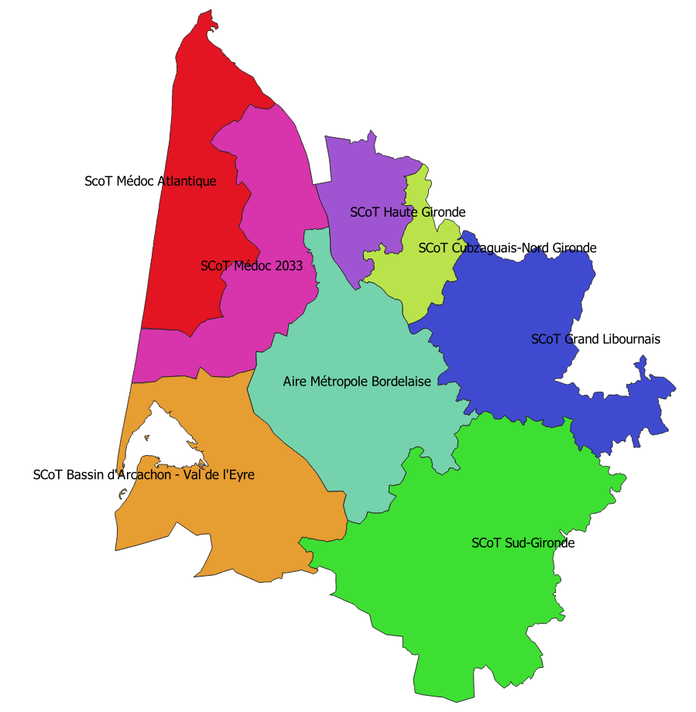
SCoT Médoc-Atlantique
1

Slide 2
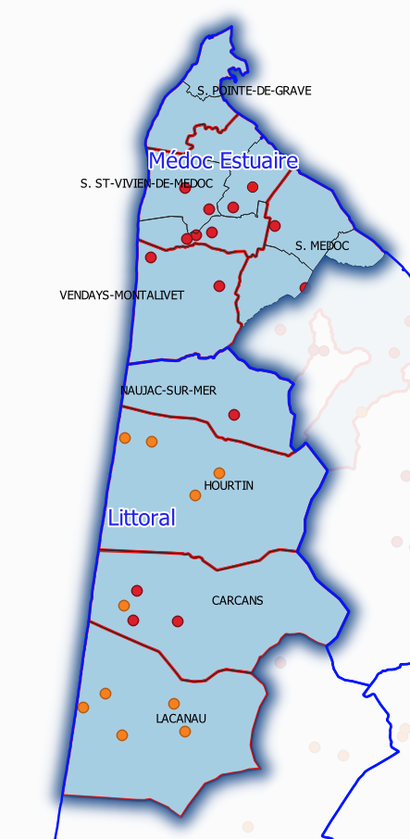
SCoT Médoc-Atlantique
Pétitionnaire :
Communauté de Communes Médoc-Atlantique
Projet :
Schéma de cohérence territorial du territoire de la CDC
Demande :
Notification du projet de SCoT pour avis le 9 janvier 2023
Pièces examinées : SCoT Arrêté le 22/12/2022
Unités de gestion concernées :
Eocène-Médoc-Estuaire
Eocène-Littoral
Oligocène-Littoral
1

Slide 3
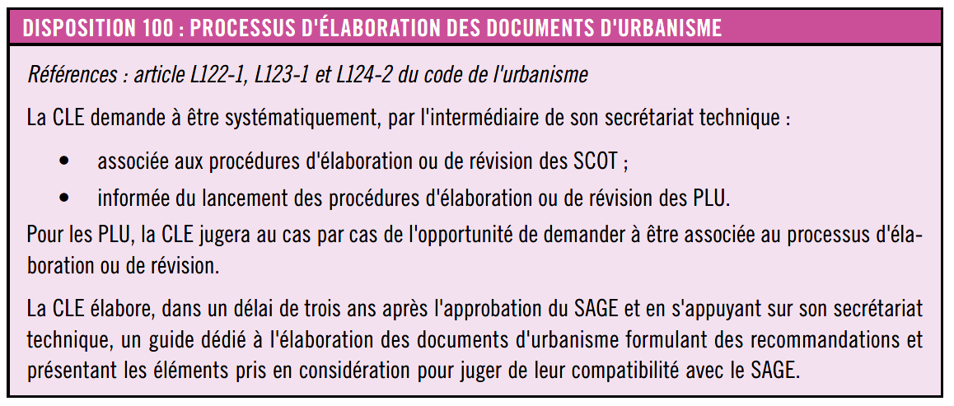
Association de la CLE à l'élaboration des SCoT… et PLUi

Slide 4
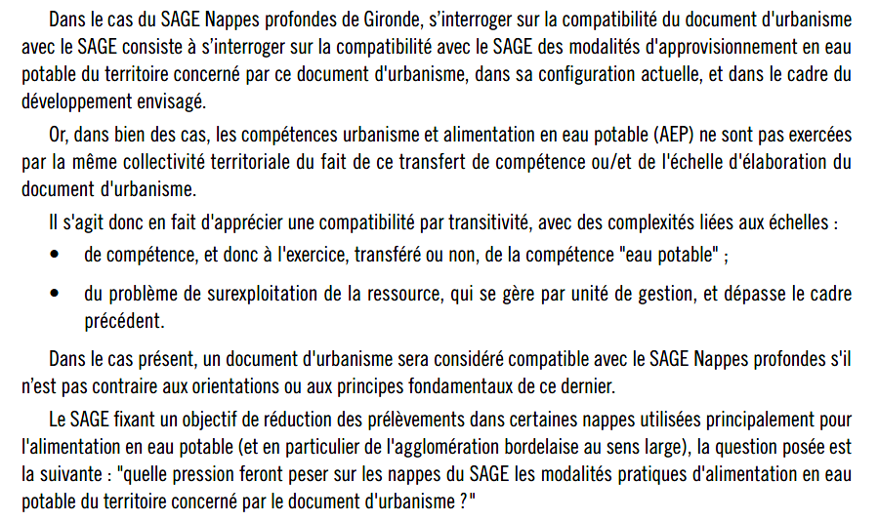
Notion de compatibilité

Slide 5
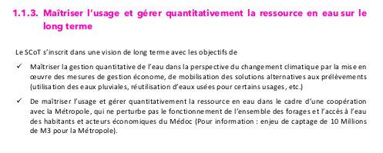
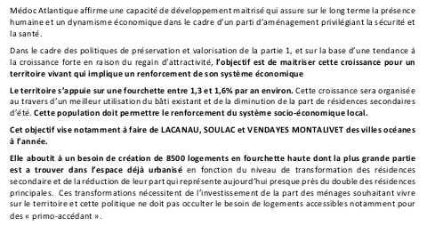
LE Projet d'Aménagement et de Développement Durable

Slide 6
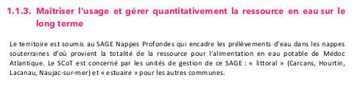
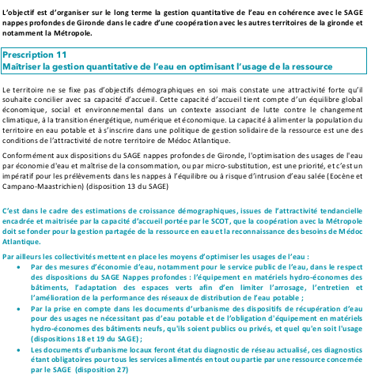
Le Document d'Orientations et d'Objectifs

Slide 7
Synthèse
Diagnostic et Evaluation Initiale de l'Environnement
  Des imprécisions et inexactitudes
PADD
  Préciser le contenu de la phrase : "gérer quantitativement la ressource en eau dans le cadre d'une coopération avec la Métropole qui ne perturbe pas le fonctionnement de l'ensemble des forages et l'accès à l'eau des habitants et acteurs économiques du Médoc"
DOO
  La prescription 11 "Maîtriser la gestion quantitative de l'eau en optimisant l'usage de la ressource" reste très générale et sera difficilement vérifiable. Il serait intéressant de la préciser (avec des indicateurs type ILP, consommation, etc.)
  Il est indispensable d'ajouter un point concernant coordination entre les services d'eau potable du territoire et le porteur du SCoT de manière à permettre aux collectivités du territoire d'anticiper les difficultés liées à l'accès à la ressource en eau du fait d'une augmentation de la population, de la demande en eau et in fine des prélèvements.

Slide 8
SCoT Médoc-Atlantique
Proposition d’avis :
Considérant :
la disposition 100 du SAGE qui demande à ce que la CLE soit associée à l'élaboration des SCoT, ce qui n'a pas été fait ;
l'imprécision et les inexactitudes contenues dans le projet arrêté ;
la nécessité de prescription suffisamment précise pour être ensuite traduite dans les documents d'urbanisme ;
et sous réserve :
qu'un travail de rédaction soit réalisé afin que les enjeux de la ressource en eau et des nappes profondes soit clairement pris en compte dans les documents d'urbanisme et notamment les PLU ;
le projet de SCoT Médoc-Atlantique pourra être jugé compatible avec le SAGE Nappes profondes de Gironde.
8

